Slide 1
年興紡織
致力於卓越
投資人說明會
1451
2024.12.03

Slide 2
年興簡介
上市
資本
1992 (1451TWSE)
NT$20.515億
營收
員工
NT$54億
(113年1~10月)
8300人
年興紡織股份有限公司
1

Slide 3
營運項目
紡紗
環錠紡
OE紡
純棉
混紡
彈性
功能系列
織布
牛仔布
彈性
功能
環保
客製化
成衣
牛仔褲裝
男女成人
男女孩童
年興紡織股份有限公司
2

Slide 4
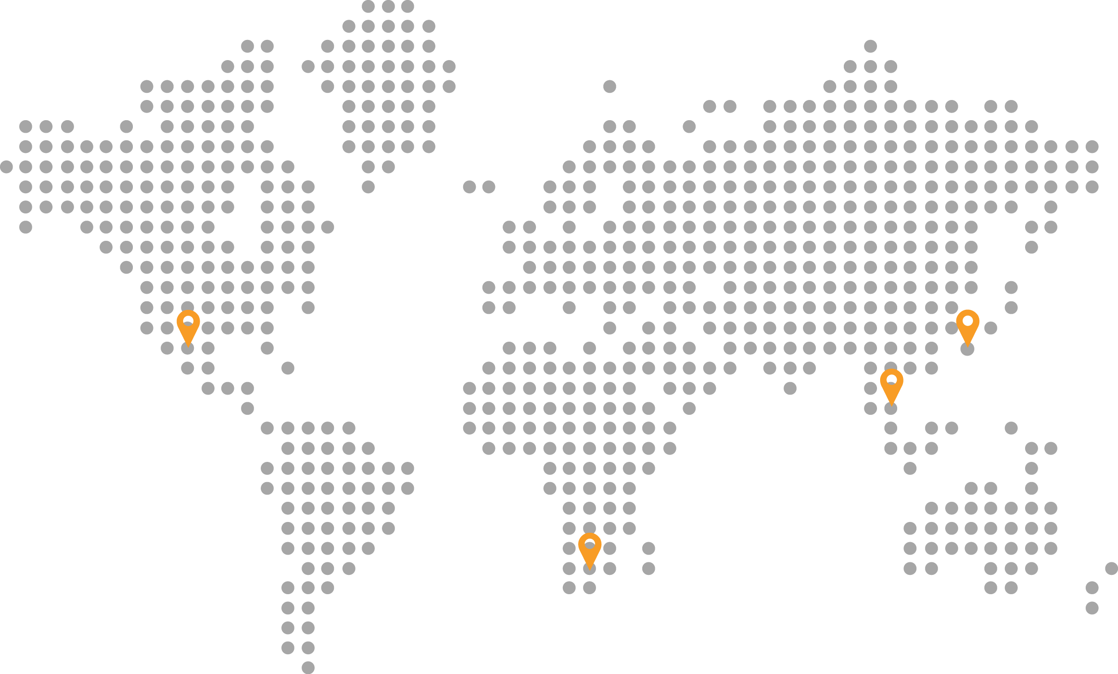
全球佈局
墨西哥
牛仔布廠
賴索托
越南
台灣
牛仔成衣廠
牛仔成衣廠
營運總部
牛仔布廠
紡紗廠
年興紡織股份有限公司
3

Slide 5
競爭優勢
全球戰略
垂直整合
快速反應
免稅優勢
永續創新
國際分工 立足台灣
整合優勢 多元經營
迅速供應 面向市場
共享利多 優惠法案
關懷創新 綠色經營
年興紡織股份有限公司
4

Slide 6
年興紡織
營運概況說明

Slide 7
合併資產負債表
單位: 新台幣仟元
2024/9/30
2023/12/31
變動
QoQ
資產總額
8,384,138
8,036,191
347,947
4.3%
流動資產
5,888,646
5,255,267
633,379
12.1%
非流動資產
2,495,492
2,780,924
-285,432
-10.3%
負債總額
1,222,370
1,125,558
96,812
8.6%
流動負債
903,678
773,914
129,764
16.8%
非流動負債
318,692
351,644
-32,952
-9.4%
權益總額
7,161,768
6,910,633
251,135
3.6%
每股淨值
34.8
33.5
1.4
4.0%
年興紡織股份有限公司
5

Slide 8
合併綜合損益表
單位: 新台幣仟元 / 每股盈餘元
YoY
2024 Q1-Q3
2023 Q1-Q3
變動
營業收入
4,949,656
4,886,282
63,374
1.3%
營業毛利
523,241
-56,903
580,144
-1,019.5%
營業淨利
105,663
-418,113
523,776
-125.3%
本期淨利
179,422
-244,499
423,921
-173.4%
每股盈餘
0.91
-1.23
2.14
-174.0%
毛利率
10.6%
-1.2%
11.74%
-1,007.8%
淨利率
3.6%
-5.0%
8.63%
-172.4%
年興紡織股份有限公司
6

Slide 9
年興紡織
展望未來

Slide 10
產品營收
2024
Q1-Q3
年興紡織股份有限公司
7

Slide 11
地區營收
2024
Q1-Q3
年興紡織股份有限公司
8

Slide 12
財務政策
2020/12/31
2021/12/31
2022/12/31
2023/12/31
2024/9/30
負債比率
19.6%
18.0%
17.1%
14.0%
14.6%
流動比率
451.1%
596.20%
561.9%
679.1%
651.6%
速動比率
259.3%
351.6%
304.5%
385.0%
418.3%
現金占股本
比率
57.3%
78.2%
77.7%
63.1%
91.3%
年興紡織股份有限公司
9

Slide 13
免責聲明
本文件係由年興紡織股份有限公司（以下簡稱「本公司」）所提供，除財務報表所含之數字及資訊外，本文件所含資料並未經會計師或獨立專家審核或審閱，本公司對該等資料或意見之允當性、完整性及正(準)確性，不作任何明示或默示之聲明與擔保。本文件所含資料僅以提供當時之情況為準，本公司不會就本文件提供後所發生之任何變動而更新其內容。本公司及關係企業及各該負責人，無論係因過失或其他原因，均不對因使用本文件或其內容所致之任何損害負任何法律責任。
本文件可能包含本公司對未來可能發生之業務活動、事件或發展之陳述，而該等陳述係基於本公司對未來營運之假設，及/或種種本公司無法控制之政治、經濟、市場等因素所做成，故實際經營結果可能與該等陳述有重大差異。
本文件不得視為買賣有價證券或其他金融商品之要約或要約之引誘。
本文件之著作權歸本公司及/或本公司關係企業所有，本文件之任何部分不得直接或間接複製或傳送給任何第三人，且不得為任何目的出版刊印本文件之全部或一部。
年興紡織股份有限公司
10

Slide 14
年興紡織
Q & A
感謝您的支持!

